Slide 1
试管定位视觉方案（3D）
推动机器视觉无所不在的存在
视觉小百科

Slide 2
目录
项目描述
项目验证
1
2
2
目录
目录
目录
3
配置清单
3
4
逻辑流程
4
评估结果&注意事项
5
6
售后服务

Slide 3
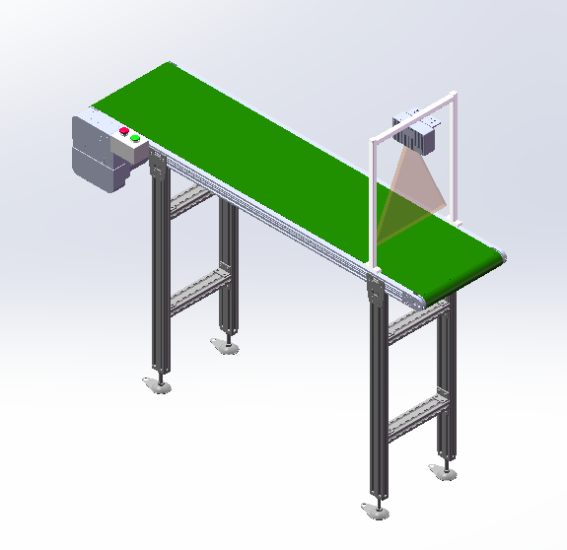
一、项目描述
●产品名称：试管
●产品材质：陶瓷
●产品颜色：灰色
●产品表面状态：否
●产品尺寸(mm × mm × mm)：210*42*42
●定位精度要求(视觉)：0.9
●检测时产品运动速度(m/s)：0.2
●搜索范围(mm × mm × mm)：400.0 * 350.0 * 150.0
●工作节拍(pcs/min)：25
●相机安装方式：眼在手外
●工作距离(mm)：127
方案布局图

Slide 4

二、项目验证
参数名称 | 参数值
3D线扫相机型号 | DL5090B
3D线扫相机类型 | 3D线扫相机
X方向视野宽度 | 73mm
Z轴重复精度 | 0.6μm
采集时间 | 2.14s
行频 | 1-20kHz
Z(工作距离) = 127mm, X视野大小 = 73mm, Z向视野大小 = 74mm
视野图

Slide 5

二、项目验证
检测流程

Slide 6
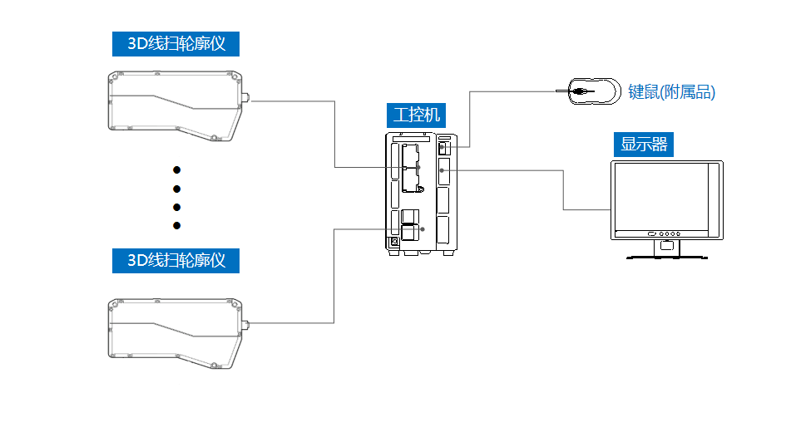
三、配置清单
系
统
构
成

Slide 7
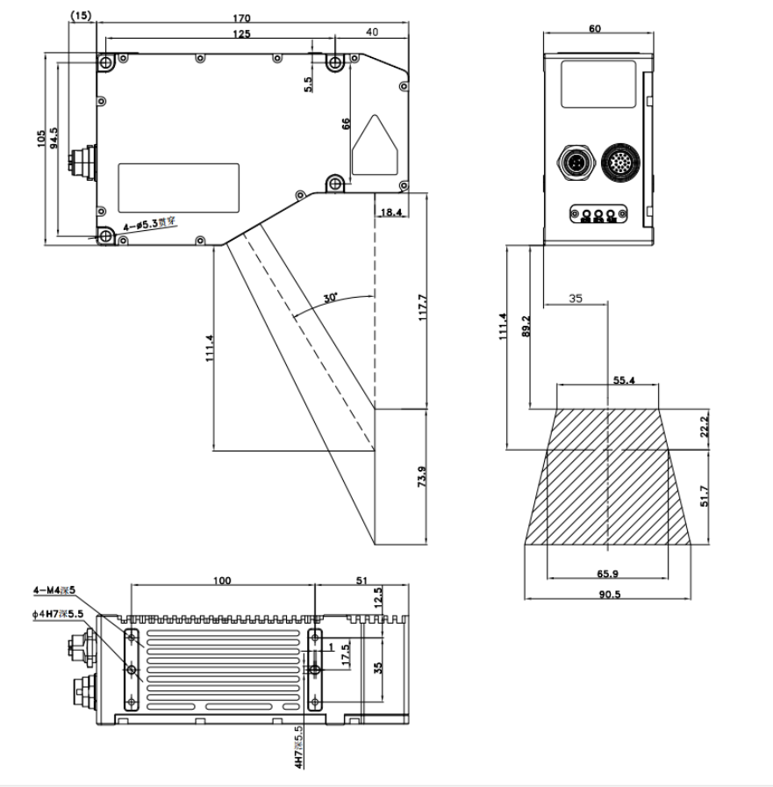
三、配置清单
相机尺寸图

Slide 8
三、配置清单
序号 | 名称 | 型号 | 单位 | 数量 | 厂家
1 | 3D线扫相机 | DL5090B | 台 | 5 | 大华/dahua
2 | 工控机 | - | 台 | 1 | -
3 | 显示器 | - | 台 | 1 | -
4 | 软件 | MechMSR | 套 | 1 | 梅卡曼德/MechMind

Slide 9
四、逻辑流程
MechMSR(梅卡曼德/MechMind):
逻辑流程
├── 图像采集
│ └── 3D线激光轮廓测量仪采集
│ ├── 连接轮廓测量仪并配置触发参数（外部触发，超时时间设为500ms）
│ ├── 设置扫描行数为100行，Y轴分辨率为0.4mm
│ └── 启用虚拟模式时加载本地数据（路径需包含标定参数组和MRAW文件）
├── 预处理
│ ├── 表面点过滤（通过法向）
│ │ ├── 法向量最大角度设为60°，噪声去除等级设为中度
│ │ └── 使用特征区域框选试管主体，排除背景干扰
│ └── 表面预处理
│ ├── 滤波器类型选择高斯滤波（核大小3px）
│ └── 启用特征区域裁剪，保留试管关键检测区域
├── 试管尺寸测量
│ ├── 对齐步骤
│ │ ├── 制作2D匹配模板（选取试管顶部边缘特征）
│ │ ├── 设置角度范围±5°，缩放比例1.0~1.2
│ │ └── 输出对齐后的表面数据
│ ├── 轮廓线拟合圆
│ │ ├── 使用特征区域框选试管口部轮廓
│ │ ├── 拟合方法选择RANSAC（容差0.1mm，迭代次数1000）
│ │ └── 输出圆心坐标和半径作为直径测量依据
│ └── 通过特征创建线
│ ├── 使用两点连线定义试管轴线方向

Slide 10
四、逻辑流程
│ └── 结合表面边缘拟合线步骤测量高度方向偏差
├── 结果处理
│ ├── 设置圆直径合格范围（42±0.9mm）
│ ├── 设置高度偏差合格范围（210±0.9mm）
│ └── 综合判定结果（所有测量项均合格则输出OK）
└── 通信处理
└── 配置Modbus TCP协议输出结果（IP地址192.168.1.100，端口502）
├── 输出质量判定结果（0=OK，1=NG）
└── 输出关键尺寸测量值至指定寄存器

Slide 11
五、评估结果&注意事项
05 评估结果 & 注意事项
现场环境
相机安装
物料一致性
风险点：工业现场粉尘或油污可能附着在相机镜头，影响3D扫描精度
解决方案：定期清洁镜头及防护罩，保持工作区域环境密封性
风险点：眼在手外安装时支架刚性不足导致相机振动，引发定位偏差
解决方案：采用高刚性铝合金支架并加装防震垫，确保安装面水平度误差＜0.1mm
风险点：陶瓷试管釉面工艺差异导致表面反光率波动，影响轮廓提取稳定性
解决方案：配置可调环形补光灯+偏振滤光片组合，软件端启用动态灰度自适应算法

Slide 12

六、售后服务
该设备上线后使用初期，我们会派专人进行全程跟踪；
处理解决可能发生的设备异常；
对现场人员进行培训指导；
设备调试完成后：售后服务一年；
若客户提出设备升级需求，我们会及时为您提供升级新方案。

Slide 13



感谢关注
视频号
抖音
更多信息请访问：www.ytzrtx.com

